Slide 1
Šetnja kninom
Augustin Čavka

Slide 2
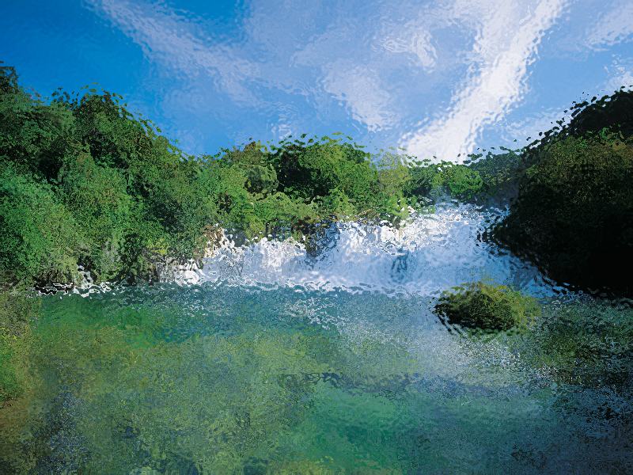
Krka
Krka izvire u blizini Knina
Ulijeva se u Jadransko more
Na Krki se nalazi akumulacijsko jezero Krčić

Slide 3
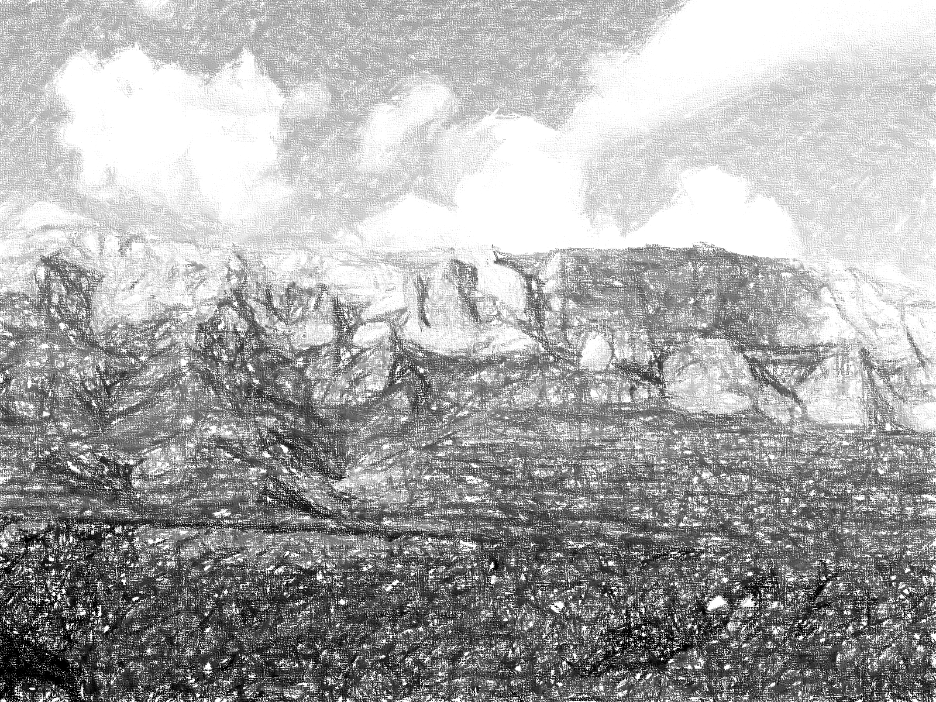
Dinara
Dinara se pruža u smjeru sjeverozapad-sjeveroistok
Najviši vrh Troglav je u BiH, a Sinjal se nalazi u blizini Knina

Slide 4
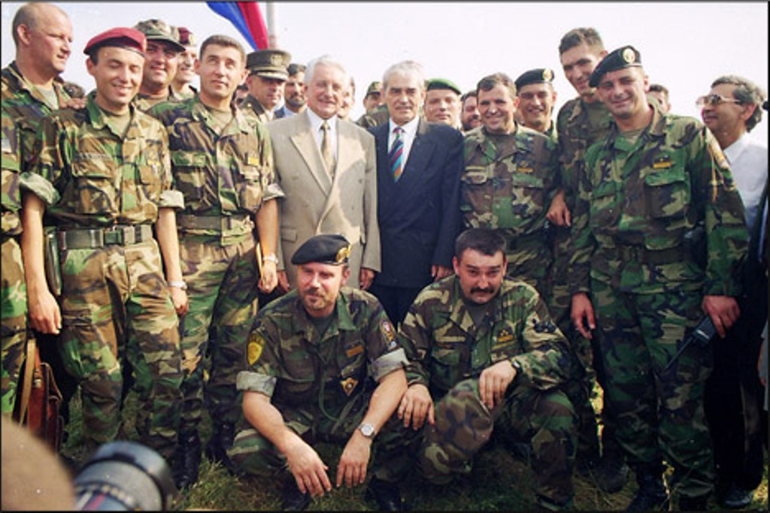
Oluja
Knin je zadnji prostor oslobođen operacijom Oluja
U hrvatskoj je bilo 7 oluja

